Slide 1


Day09：数据库连接池与JdbcTemplate
课程编号：SE33625
授课对象：20级软件工程&服务科学
主讲教师：辛国栋
Email：gdxin@hit.edu.cn

Slide 2
1. JDBC相关知识复习 JDBC的概念，类图，常用api，执行步骤，示例程序及DBUtil工具抽取

Slide 3
JDBC的概念
JDBC的全称是Java Database Connectivity即Java数据库连接。它是一套用于执行SQL语句的Java API。应用程序可通过这套API连接到关系型数据库，并使用SQL语句完成对数据库中数据的查询、更新、新增和删除操作。

Slide 4
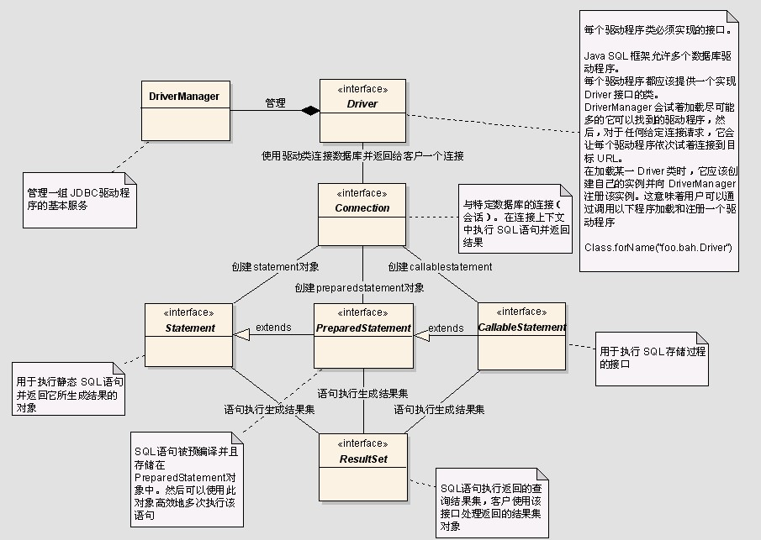
JDBC类图

Slide 5
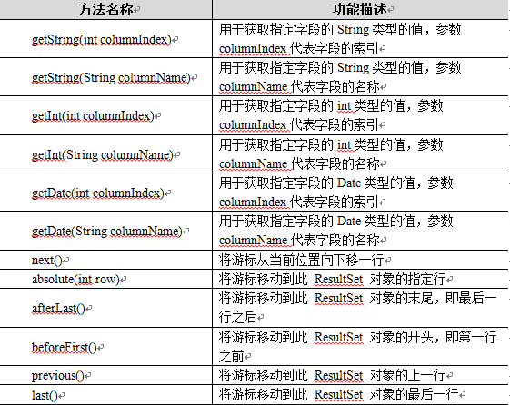
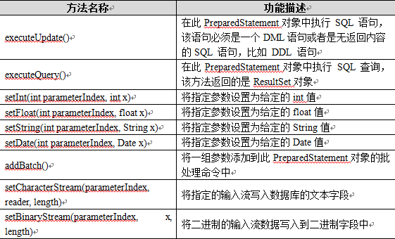
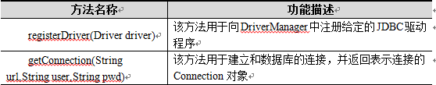
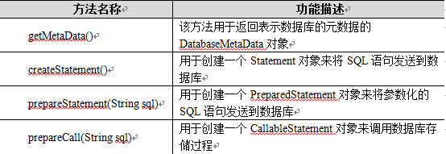
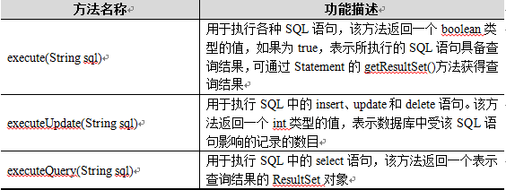
JDBC常用API
该接口专门提供给数据库厂商使用。在编写JDBC程序时，必须要把指定数据库驱动程序或类库加载到项目的classpath中。
Driver接口：所有JDBC驱动必须实现的接口。
DriverManager类：加载JDBC驱动并创建与数据库的连接。
Connection接口：代表Java程序和数据库的连接。
Statement接口：执行静态的SQL语句，并返回一个结果对象。
PreparedStatement接口：执行预编译的SQL语句。
JDBC驱动器：由数据库厂商创建，也称为JDBC驱动程序。负责与特定的数据库连接，以及处理通信细节。
ResultSet接口：保存JDBC执行查询时返回的结果集。

Slide 6
JDBC程序基本执行步骤
通常，JDBC的使用可以按照以下几个步骤进行：
（1）加载并注册数据库驱动。
（2）通过DriverManager获取数据库连接Connection。
（3）定义sql语句
（4）通过Connection对象获取Statement对象。
（5）使用Statement执行SQL语句。
（6）处理结果，例如：操作ResultSet结果集。
（7）关闭连接，释放资源。

Slide 7
JDBC基本程序示例
//1.idea中需要导入驱动jar包
//2.加载并注册数据库驱动。
Class.forName("com.mysql.jdbc.Driver");
//3. 通过DriverManager获取数据库连接Connection。
Connection conn = DriverManager
.getConnection("jdbc:mysql://localhost:3306/db3", "root", "root");
//4.定义sql语句
String sql = "update account set balance = 500 where id = 1";
//5.通过Connection对象获取Statement对象
Statement stmt = conn.createStatement();
//6.使用Statement执行SQL语句。
int count = stmt.executeUpdate(sql);
//7.处理结果
System.out.println(count);
//8.释放资源
stmt.close();
conn.close();

Slide 8
抽取MyJDBCUtils工具
JDBCDemo2~JDBCDemo7
发现：
问题1：代码重复严重。因此，抽取MyJDBCUtils工具，从而简化书写
抽取注册驱动
抽取一个方法获取连接对象。利用properties配置文件解决“不想传递参数（麻烦），还得保证工具类的通用性“的问题
抽取一个方法释放资源
问题2：数据库连接、关闭频繁，浪费大量的资源。因此，需要复用数据库的连接
数据库连接池技术
C3P0
Durid 德鲁伊

Slide 9
2. 数据库连接池 什么是数据库连接池；DataSource接口

Slide 10
什么是数据库连接池？
为了避免频繁的创建数据库连接，数据库连接池技术应运而生。简单地说，数据库连接池就是为数据库建立的一个“缓冲池”。预先在“缓冲池”中放入一定数量的连接，当需要建立数据库连接时，只需要从“缓冲池”中取出一个，使用完毕后再放回“缓冲池”即可。
DataSource

Slide 11
DataSource接口
为了获取数据库连接对象（Connection），JDBC提供了javax.sql.DataSource接口，它负责与数据库建立连接。
定义了返回值为Connection对象的获取连接方法：
Connection getConnection()
Connection getConnection(String username, String password)
定义了归还连接的方法：
Connection.close()。
如果连接对象Connection是从连接池中获取的，那么调用Connection.close()方法，则不会再关闭连接了，而是归还连接
以上方法由数据库厂商来实现
C3P0：
Durid 德鲁伊 ：由阿里巴巴提供的数据库连接池实现技术

Slide 12
3. C3P0数据库连接池 什么是数据库连接池；DataSource接口

Slide 13
C3P0数据库连接池简介
C3P0是目前最流行的开源数据库连接池之一，它实现了DataSource数据源接口，支持JDBC2和JDBC3的标准规范，易于扩展并且性能优越。
著名的开源框架Hibernate和 Spring都支持该数据库连接池。
在使用C3P0数据库连接池开发时，需要了解C3P0中DataSource接口的实现类ComboPooledDataSource，它是C3P0的核心类，提供了数据源对象的相关方法。

Slide 14
C3P0数据库连接池的使用步骤
1) 导入jar包 (两个) c3p0-0.9.5.2.jar mchange-commons-java-0.2.12.jar
2) 定义配置文件：
名称： c3p0.properties 或者 c3p0-config.xml，创建数据库连接池对象时自动寻找配置文件
路径：直接将文件放在src目录下即可
3) 创建数据库连接池对象 ComboPooledDataSource
4) 获取连接： getConnection

Slide 15
C3P0数据库连接池的对象创建方式
当使用C3P0数据库连接池时，首先需要创建数据源对象
创建方式一
使用ComboPooledDataSource()构造方法创建数据源对象，表示使用默认配置，构造时自动寻找src路径下的 c3p0.properties 或者 c3p0-config.xml。
创建方式二
使用ComboPooledDataSource(String configName)构造方法读取c3p0-config.xml配置文件中的指定名称配置创建数据源对象，然后获取数据库连接对象。
备注：需要导入C3P0的两个JAR包：c3p0-0.9.2.1.jar和mchange-commons-java-0.2.3.4.jar

Slide 16
示例代码
public class C3P0Demo1 { public static void main(String[] args) throws SQLException { //1.创建数据库连接池对象 DataSource ds = new ComboPooledDataSource(); //2. 获取连接对象 Connection conn = ds.getConnection(); //3. 打印 System.out.println(conn); } }
创建数据库连接池对象时自动寻找配置文件： c3p0.properties 或者 c3p0-config.xml，

Slide 17
4. Druid数据库连接池 Druid简介；使用步骤；配置文件，示例代码

Slide 18
Druid简介
Druid（德鲁伊）由阿里巴巴实现。是目前最好的数据库连接池，在功能、性能、扩展性方面，都超过其他数据库连接池，包括DBCP、C3P0、BoneCP、Proxool、JBoss DataSource
Druid已经在阿里巴巴部署了超过600个应用，经过了生产环境大规模部署的严苛考验

Slide 19
使用步骤
1. 导入jar包 druid-1.0.9.jar
2. 定义配置文件：properties形式，可以叫任意名称，可以放在任意目录下
3. 加载配置文件。利用Properties类进行加载
4. 获取数据库连接池对象：由DruidDataSourceFactory工厂来来获取
5. 获取连接：getConnection

Slide 20
示例代码-配置文件properties
driverClassName=com.mysql.jdbc.Driver url=jdbc:mysql:///dbutils username=root password=root # 初始化连接数量 initialSize=5 # 最大连接数 maxActive=10 # 最大等待时间 maxWait=3000

Slide 21
示例代码-源程序
public class DruidDemo1 { public static void main(String[] args) throws Exception { //1.导入jar包 //2.定义配置文件 //3.加载配置文件 Properties pro = new Properties(); InputStream is = DruidDemo1.class.getClassLoader()
.getResourceAsStream("druid.properties"); pro.load(is); //4.获取连接池对象 DataSource ds = DruidDataSourceFactory.createDataSource(pro); //5.获取连接 Connection conn = ds.getConnection();
System.out.println(conn); } }

Slide 22
基于Druid重写JDBCUtil类
1. 定义一个类 JDBCUtils
2. 提供静态代码块加载配置文件，初始化连接池对象
3. 提供方法
获取连接方法：通过数据库连接池获取连接
释放资源
获取连接池的方法：部分框架只需要获得连接池对象，需要提供该方法

Slide 23
5. Spring JDBC- JdbcTemplate JdbcTemplate的作用，使用步骤；CRUD操作；用BeanPropertyRowMapper对象简化封装

Slide 24
JdbcTemplate的功能
使用C3P0和Druid数据库连接池之后，提高了连接对象的复用性，性能也得到了提高。但依然纯在问题：
JDBC操作依然非常繁琐，尤其是在处理结果的步骤更是如此。
Spring框架提供了一个JdbcTemplate对象简化JDBC的开发

Slide 25
JdbcTemplate的使用步骤
1. 导入jar包
2. 创建JdbcTemplate对象。依赖于数据源DataSource
JdbcTemplate template = new JdbcTemplate(ds);
3. 调用JdbcTemplate的方法来完成CRUD的操作

Slide 26
JdbcTemplate中的CRUD操作
update():执行DML语句。增、删、改语句
queryForMap():查询结果将结果集封装为map集合，将列名作为key，将值作为value 将这条记录封装为一个map集合。注意：这个方法查询的结果集长度只能是1
queryForList():查询结果将结果集封装为list集合。注意：将每一条记录封装为一个Map集合，再将Map集合装载到List集合中
List<T> query(String sql,RowMapper<T> mapper,Object... arg)查询结果，将结果封装为JavaBean对象
query的参数：RowMapper，一般我们使用BeanPropertyRowMapper实现类。可以完成数据到JavaBean的自动封装
new BeanPropertyRowMapper<类型>(类型.class)
queryForObject：查询结果，将结果封装为对象，一般用于聚合函数的查询

Slide 27
用BeanPropertyRowMapper对象简化封装
public void test6(){ String sql = "select * from emp"; List<Emp> list = template.query(sql, new RowMapper<Emp>() { @Override public Emp mapRow(ResultSet rs, int i) throws SQLException { Emp emp = new Emp(); int id = rs.getInt("id"); String ename = rs.getString("ename"); int job_id = rs.getInt("job_id"); int mgr = rs.getInt("mgr"); Date joindate = rs.getDate("joindate"); double salary = rs.getDouble("salary"); double bonus = rs.getDouble("bonus"); int dept_id = rs.getInt("dept_id"); emp.setId(id); emp.setEname(ename); emp.setJob_id(job_id); emp.setMgr(mgr); emp.setJoindate(joindate); emp.setSalary(salary); emp.setBonus(bonus); emp.setDept_id(dept_id); return emp; } }); }
public void test6_2(){ String sql = "select * from emp"; List<Emp> list = template.query(sql, new BeanPropertyRowMapper<Emp>(Emp.class)); }

